Slide 1

ВЕЛИКАЯ СУББОТА
По статистике, хотя большинство жителей Москвы считает себя православными христианами, в храмы по воскресеньям ходит только каждый сотый.
Но есть один день в году, когда людей в храмы собирается столько, что священники едва успевают хотя бы один раз улыбнуться каждому приходящему.
Это день Великой Субботы, когда сотни тысяч москвичей приходят в храмы освятить пасхальные яйца, куличи и пасхи.

Slide 2

Основные выводы
социологического исследования в Великую Субботу 2016 года

Slide 3
Половина пришедших освящать куличи – от 18 до 45
База (количество ответивших): возраст – 10 390 чел., пол – 11 607 чел.

Slide 4
Вопрос: Какие праздники для вас самые важные?
База (количество ответивших): 11 817 чел.

Slide 5
Только 18% намерены причащаться на Пасху
Вопрос: Что вы собираетесь делать на Пасху?
База (количество ответивших): 12 345 чел.

Slide 6
Православие – религия образованных людей
56% – имеют высшее образование
8% из них имеют учёную степень или несколько высших
В среднем по Москве: 40% имеют высшее образование; 3,5% – учёную степень или послевузовское образование
База (количество ответивших): 11 640 чел.

Slide 7
52% пришедших в Великую Субботу причащаются реже раза в год
Вопрос: Если вы относите себя к христианству, скажите, как часто вы исповедуетесь и причащаетесь?
96% респондентов относят себя к православному вероисповеданию
База (количество ответивших): 10 939 чел.

Slide 8
Вопрос: Бывало ли так, что вы пришли в храм, чтобы поговорить со священником, но не смогли этого сделать? Что помешало?
ГЛАВНАЯ проблема –
«Внутренние причины» (43 %):
Стесняюсь подойти
Боюсь подходить с глупыми вопросами
Стыдно, грехов много
Я замкнутый человек
Что-то не пустило, не готов
Страх быть пристыженым, недопонятым
Стыдно говорить о том, что мучает
ВТОРАЯ по важности проблема – недоступность священника (>30%):
Много людей, большая очередь
Священник был занят
Не было священника

Slide 9
Вопрос: Почему сегодня вы пришли святить куличи именно в этот храм?
База (количество ответивших): 11 228 чел.

Slide 10
Варианты миссионерской деятельности

Slide 11
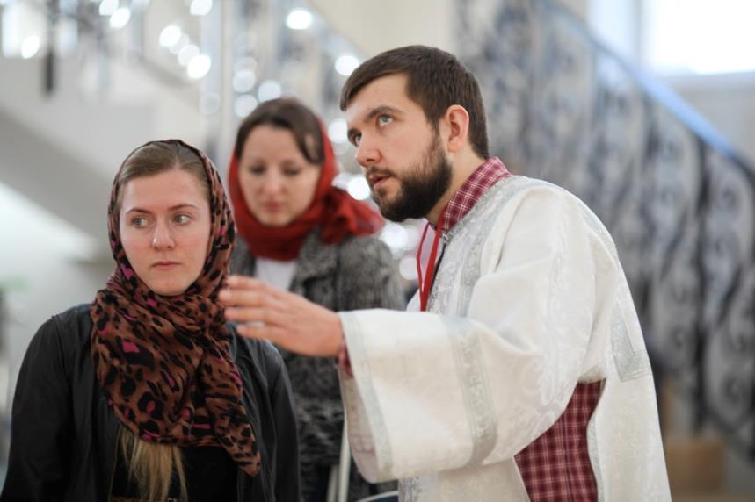
Приходское консультирование:
катехизаторы или диаконы

Slide 12
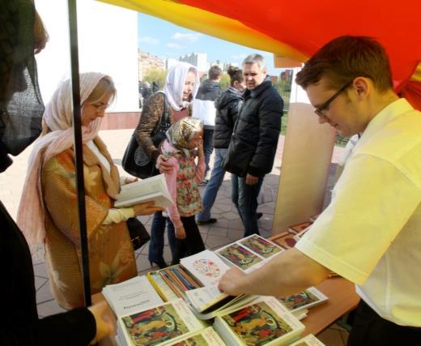
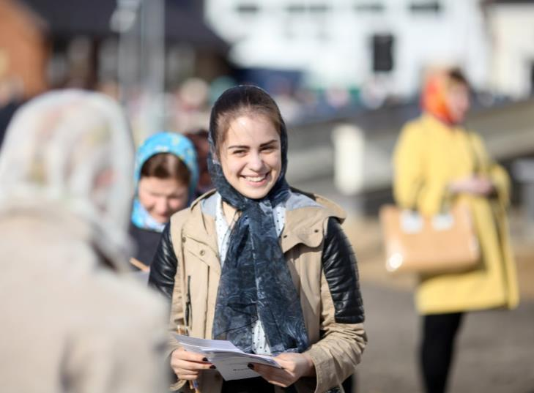
Приходское консультирование:
подготовленные добровольцы

Slide 13
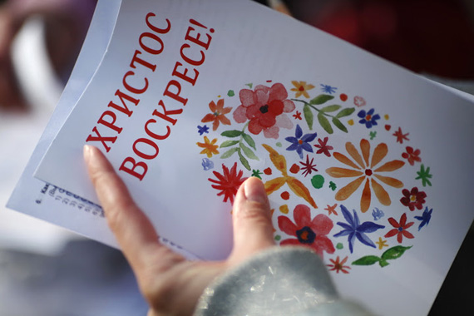
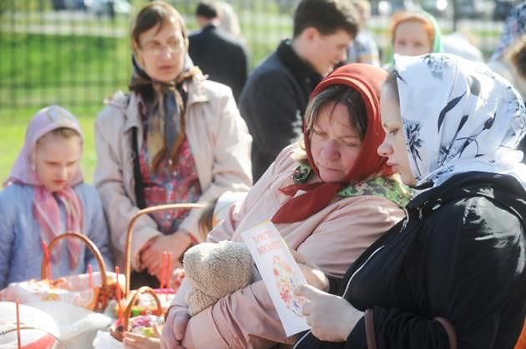
Красивые раздаточные материалы могут стать поводом для беседы

Slide 14
Миссионерская встреча-беседа
Не откладывая – на Светлой седмице вечером или в ближайшие выходные днём.
Примеры тем:
Как попросить Бога о помощи?
Зачем нужна Церковь?
Зачем нужны священники?
Зачем мне исповедоваться?
Главная Тайна Церкви
Как создать счастливую семью
Как воспитать ребенка
В чем смысл жизни?
О радости церковной жизни
Как правильно праздновать Пасху?

Slide 15
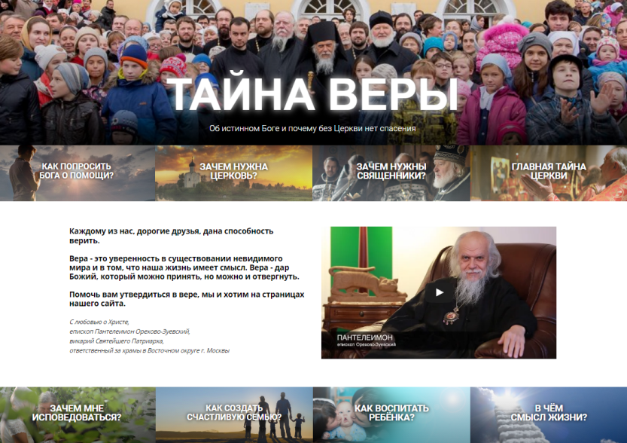
Миссионерский сайт ОВЕРЕ.РФ

Slide 16

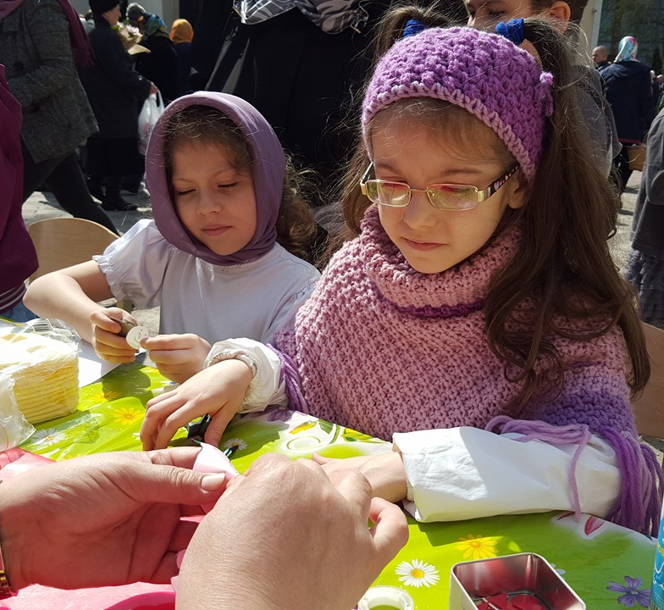
Мастер-классы для детей, пришедших с родителями освещать куличи
Если в каждом храме детей будут встречать открытые, весёлые молодые лица, приглашающие их на короткое, увлекательное занятие, есть надежда, что Церковь как сообщество творческих, весёлых, дружелюбных людей станет для детей понятнее и ближе.
Поделки, изготовленные в результате мастер-классов дети могли уносить с собой, а могли пожертвовать на благотворительные нужны (например, для одиноких пожилых людей, пациентов больниц или для праздника "Белый Цветок").

Slide 17
Приглашение в приходскую добровольческую группу
Многие люди, приходящие в храм, пусть даже раз в год, готовы давать не только пожертвования, но и своё время и силы.
В каждом храме, где действует социальная служба или имеется социальный работник, можно предлагать приходящим в Великую Субботу записаться в добровольцы, чтобы посильно помогать нуждающимся.
Вовлечение людей в приходскую жизнь через дела милосердия может быть прекрасным способом их воцерковления.

Slide 18
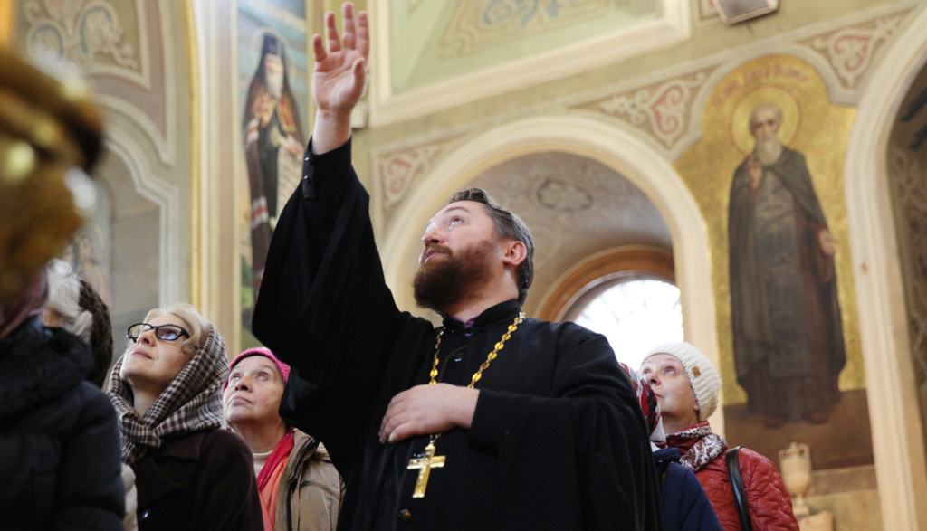
Экскурсии по храму

Slide 19
диакон Игорь Куликов
m9265835282@gmail.com

